Slide 1


Università degli studi di Salerno
Drive Drowsiness Detection
Relatori:
Prof. re Giuseppe Polese
Dott.re Stefano Cirillo
Candidati:
Domenico Trotta 0522500810
Michele Castellaneta 0522500824
Anno accademico 2019/2020

Slide 2
Sommario
Introduzione
Lavori in letteratura
Analisi del dataset
Lavoro svolto
Valutazioni
Demo
Conclusioni

Slide 3
Introduzione

Slide 4

Introduzione
Secondo i rapporti statistici, ogni anno più di 1,35 milioni di persone muoiono in incidenti stradali, mentre 50 milioni di persone ne rimangono ferite. Una delle statistiche più strazianti presenti nel rapporto dell’Organizzazione Mondiale della Sanità (OMS) è che gli incidenti stradali risultano essere la principale causa di morte tra le persone di età compresa tra 5 e 29 anni.

Slide 5
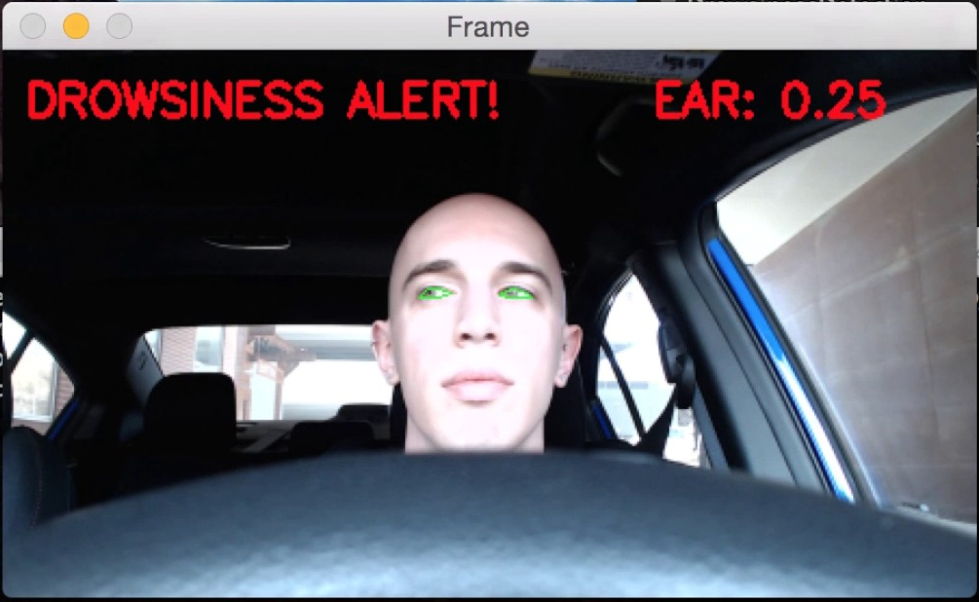
Obiettivi
Il progetto prevedeva:
Un sistema di visione artificiale in grado di rilevare automaticamente eventuali colpi di sonno di un conducente in un video in tempo reale e riprodurre un allarme.

Slide 6
Lavori in letteratura

Slide 7
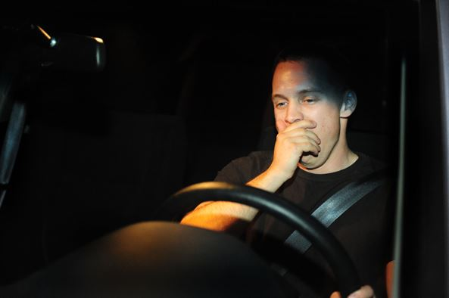
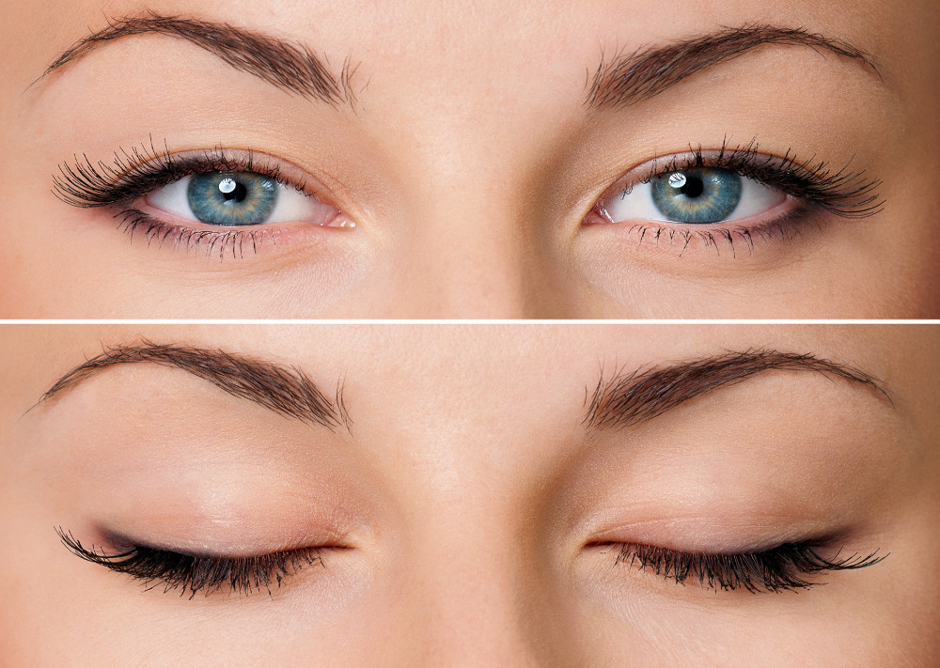
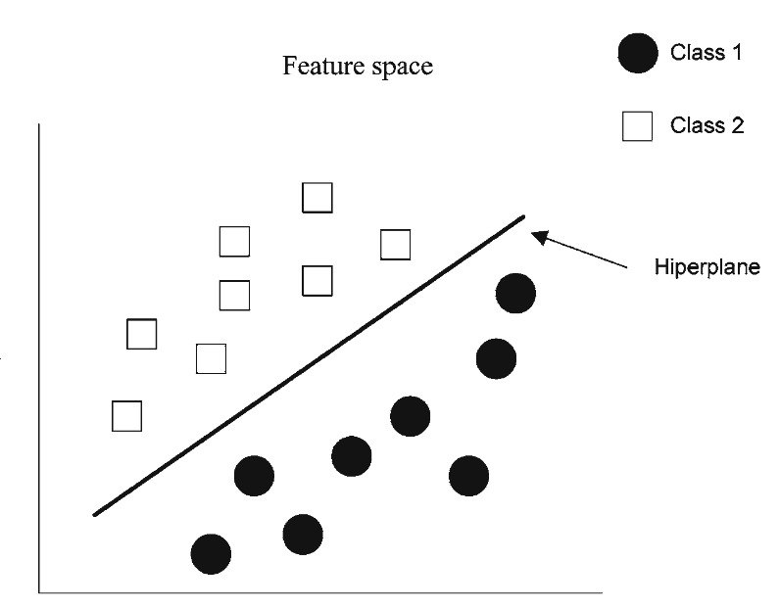
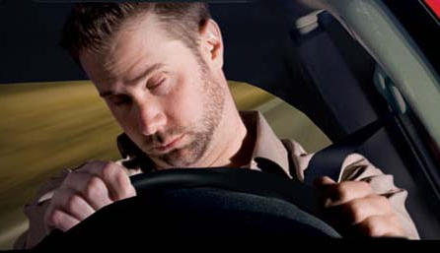

2009
Real-Time Warning System for Driver Drowsiness Detection Using Visual Information
Monitoring di:
SVM
Accuracy:
95.6 %
Error rate:
4.4 %
Flores, Armingol, de la Escalera

Slide 8
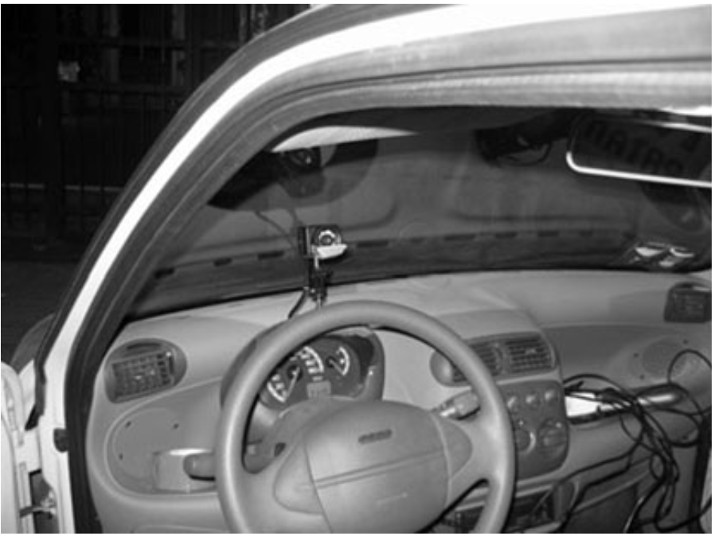
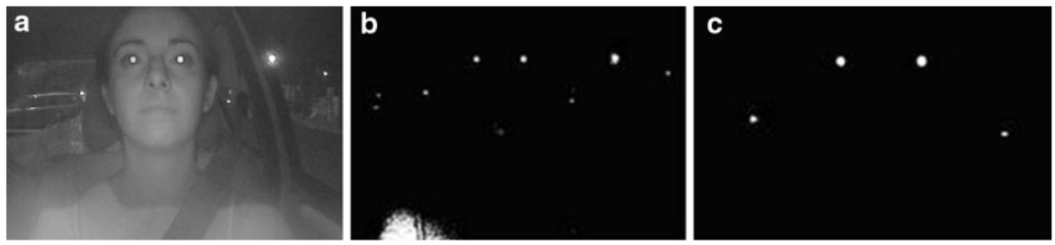
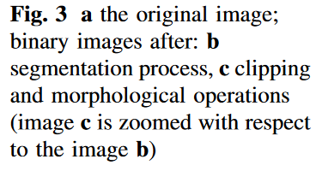
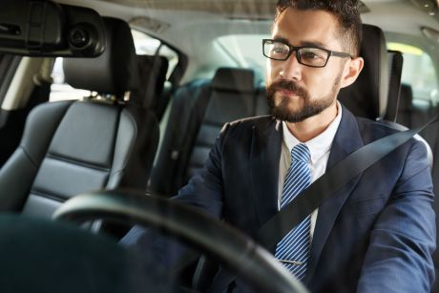
2011
A real-time non-intrusive FPGA-based drowsiness detection system
850nm Infrared Light
Accuracy:
NS
Error rate:
NS
Vitabile, De Paola, Sorbello

Slide 9
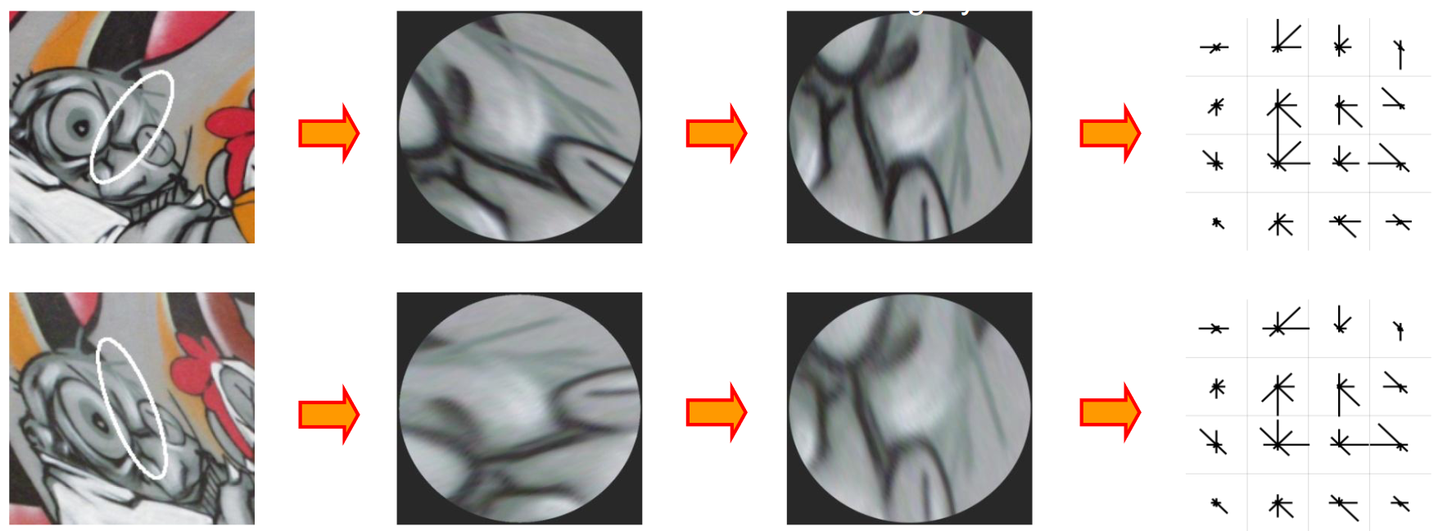
2012
Drowsy Detection On Eye Blink Duration Using Algorithm
SIFT
Monitoring di:
Scale Invariant Feature Transform
Accuracy:
99.4 %
Error rate:
1 %
Singh, Kaur

Slide 10
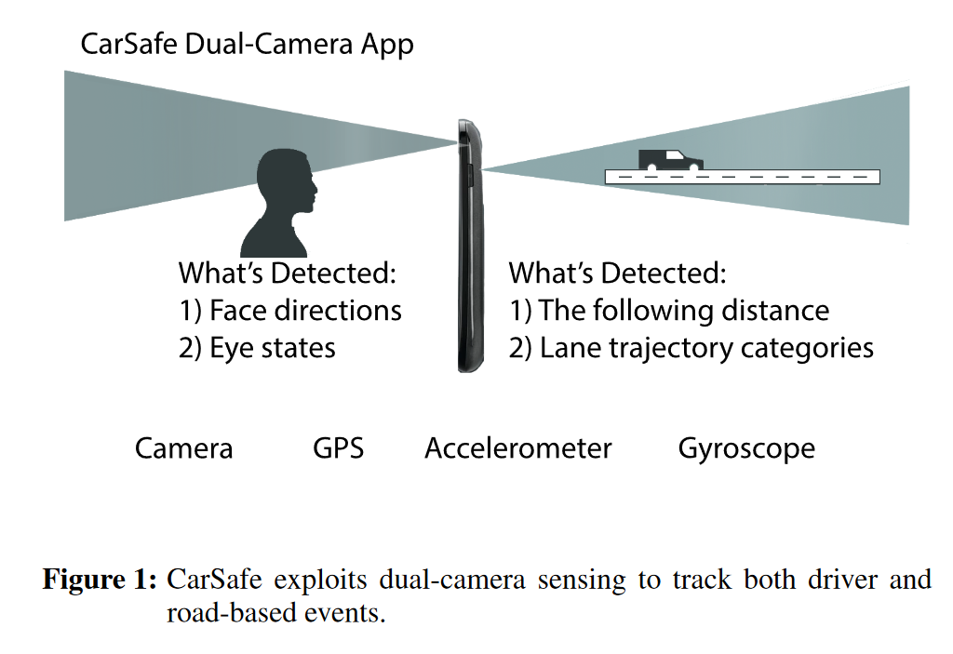
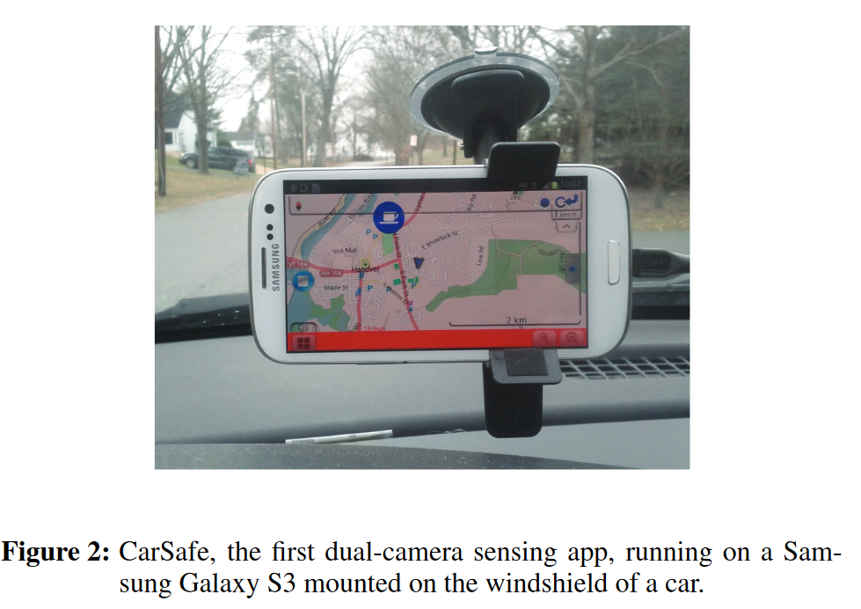
2013
CarSafe App: Alerting Drowsy and Distracted Drivers using Dual Cameras on Smartphones
Accuracy:
83 %
Error rate:
17 %
Chuang-Wen et al.

Slide 11
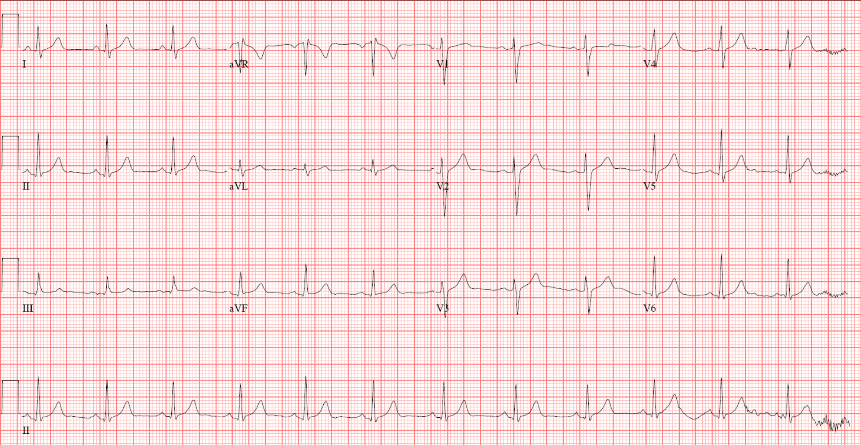
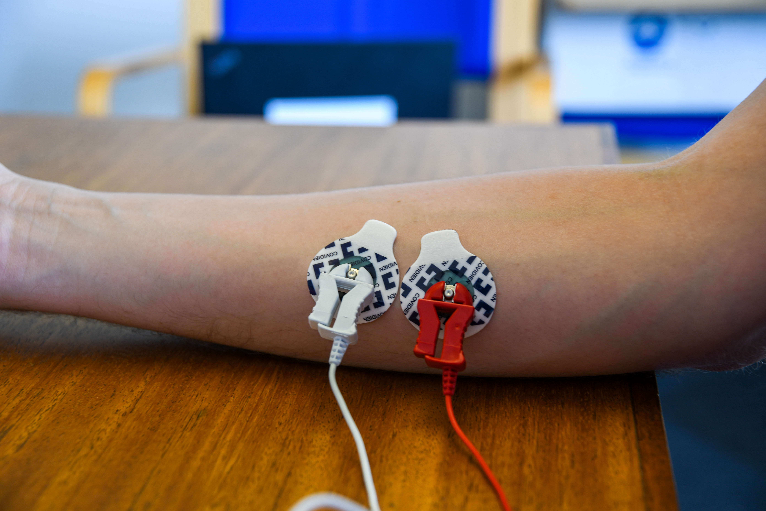
2013
Drowsiness detection during different times of day using multiple features
ECG: Electrocardiography
EMG: Electromyography
Accuracy:
NS
Error rate:
NS
Sahayadhas, Sundaraj

Slide 12
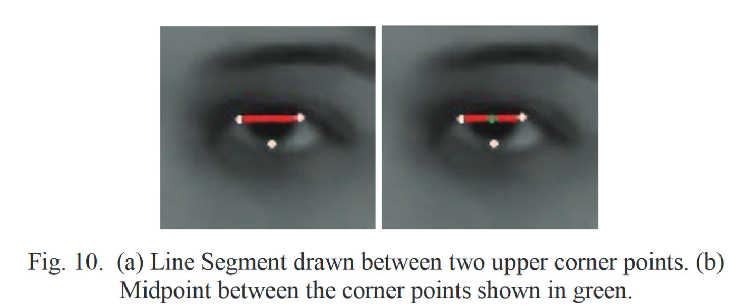
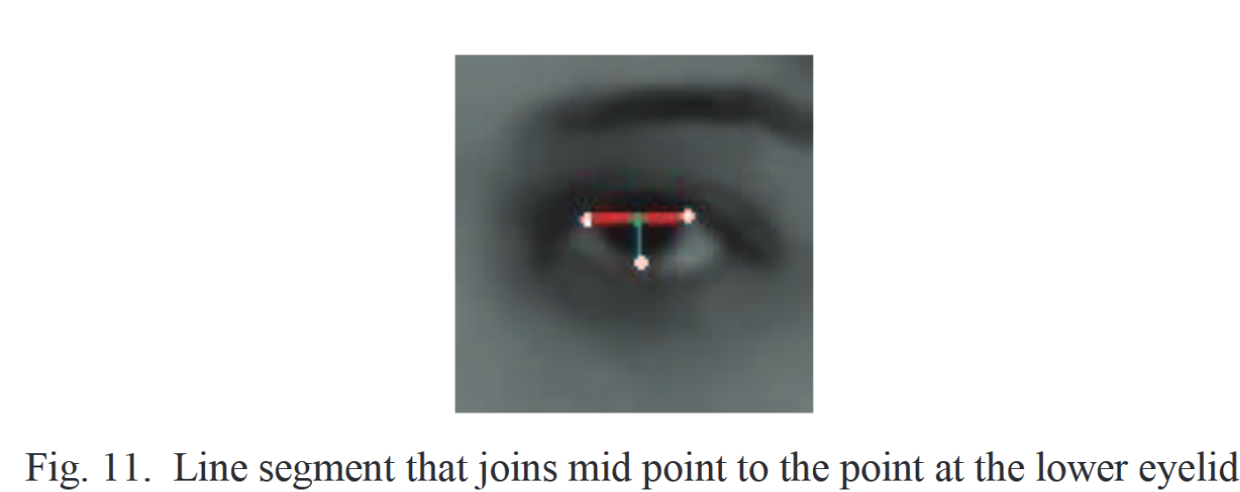
2015
Real Time Drowsiness Detection using Eye Blink Monitoring
Accuracy:
94 %
Error rate:
6 %
Sahayadhas, Sundaraj

Slide 13

Analisi del dataset

Slide 14
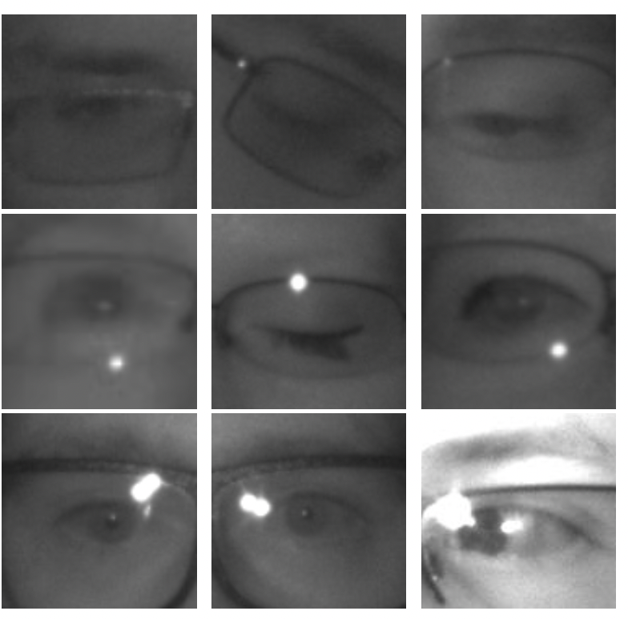
Analisi del dataset
Il dataset utilizzato si chiama MRL Eye Dataset e risulta essere scaricabile gratuitamente in rete.
Questo set di dati contiene immagini a infrarossi in bassa e alta risoluzione, tutte catturate in varie condizioni di luminosità e da diversi dispositivi.

Slide 15
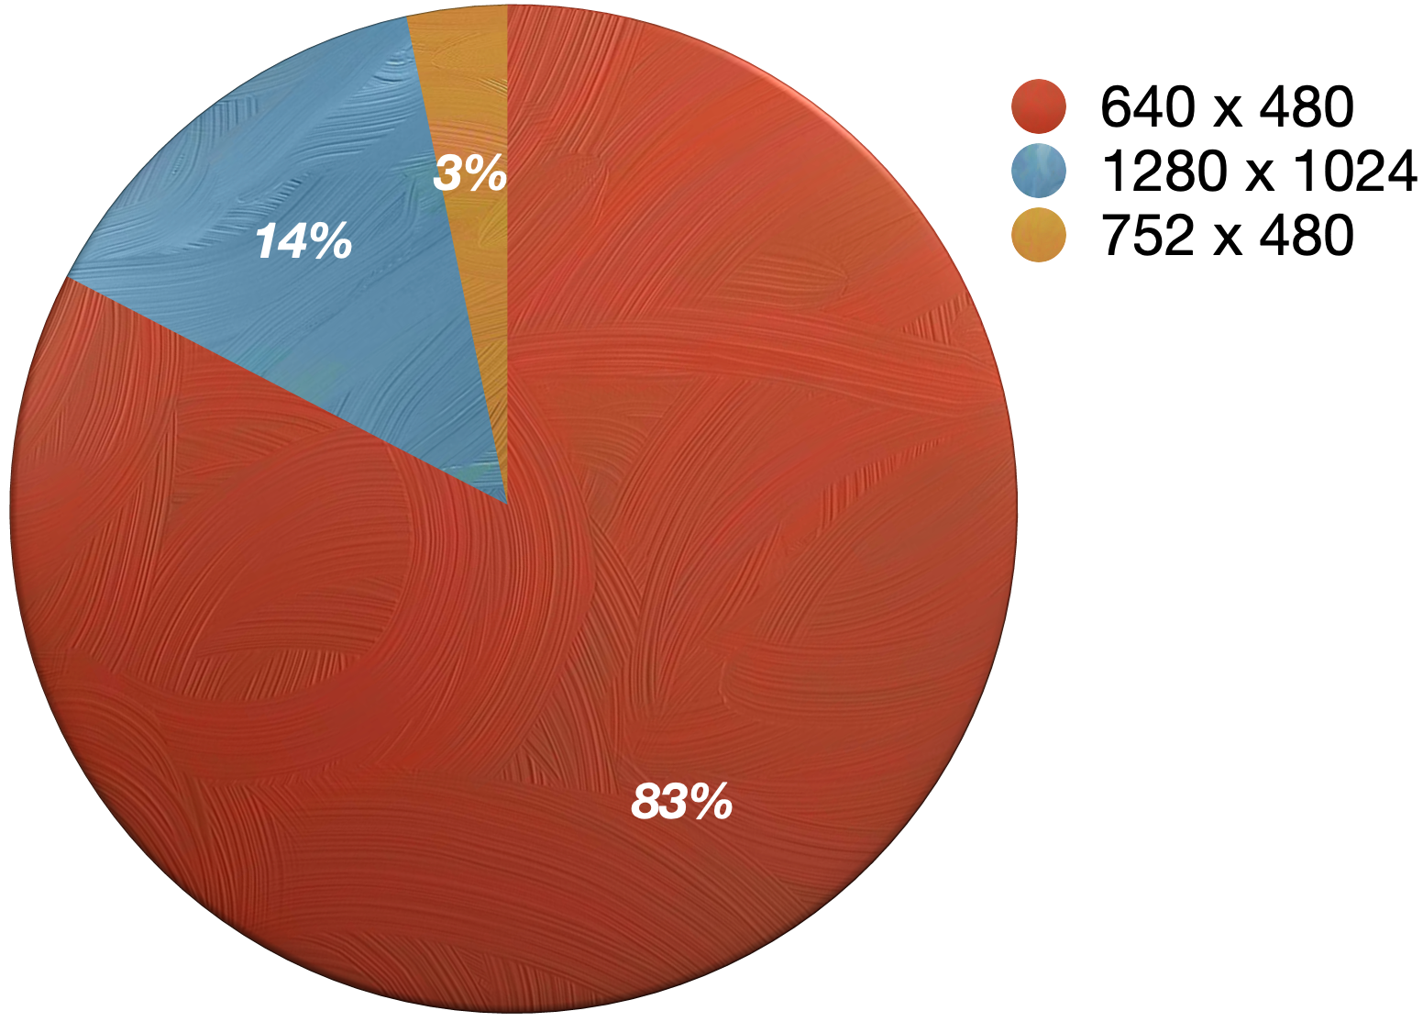
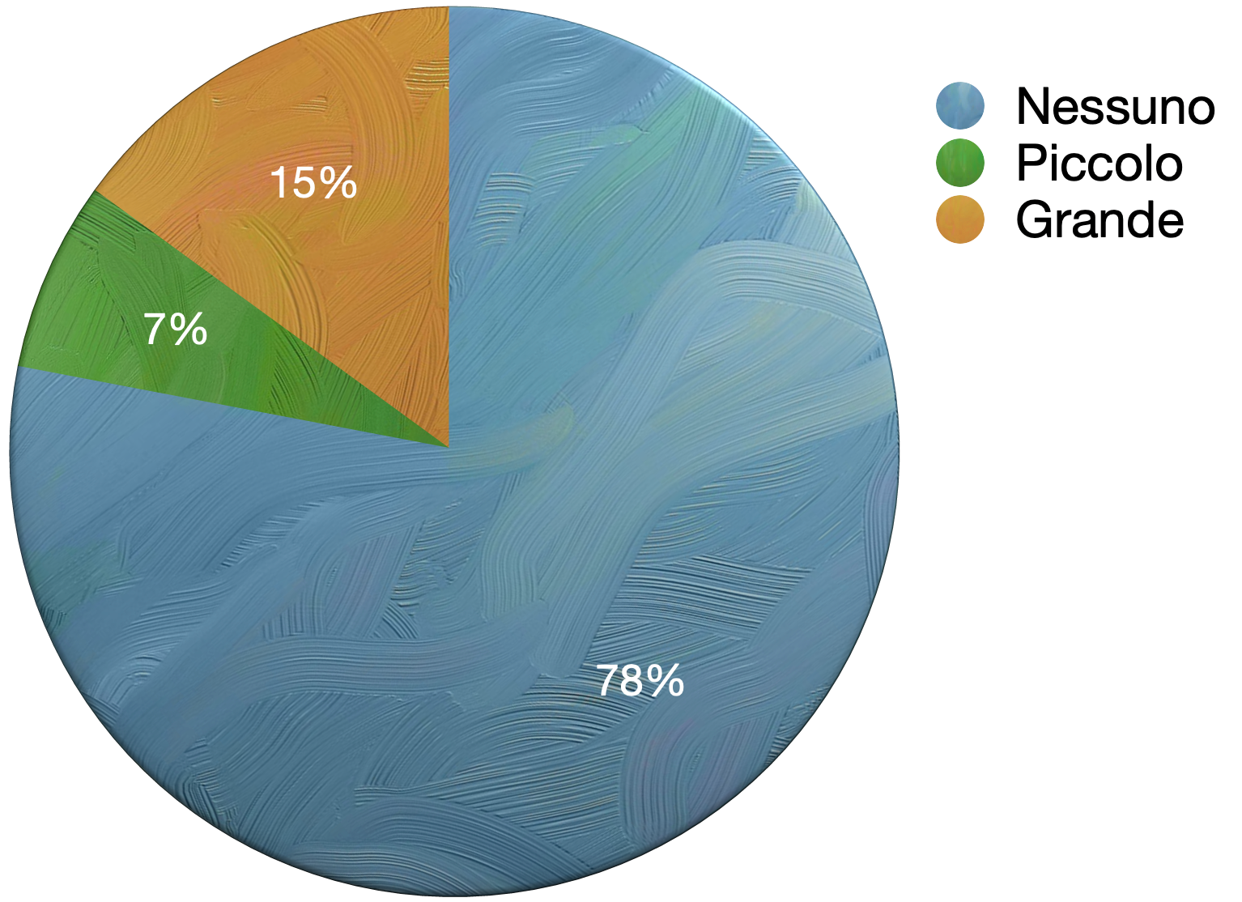
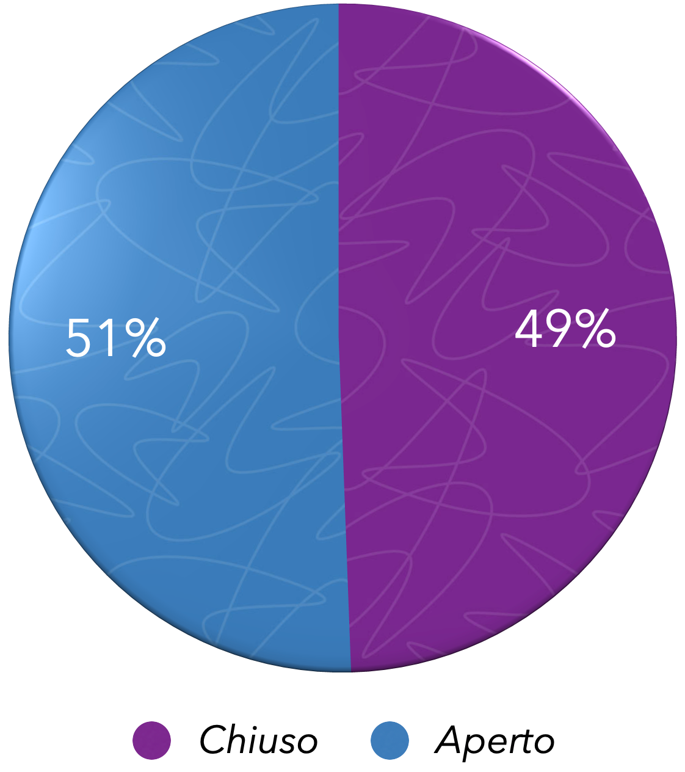
Analisi del dataset
Sensor type
Reflection
Eye state

Slide 16
Altre feature
Oltre alle feature mostrate precedentemente sono presenti anche le seguenti caratteristiche:
Genere
Occhiali
Condizioni di illuminazione

Slide 17
Lavoro svolto

Slide 18
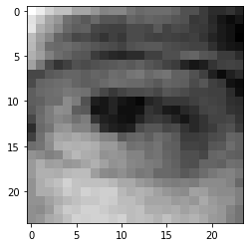

Modello preliminare
Caricamento
Resize
&
Reshape
Normalizzazione

Slide 19
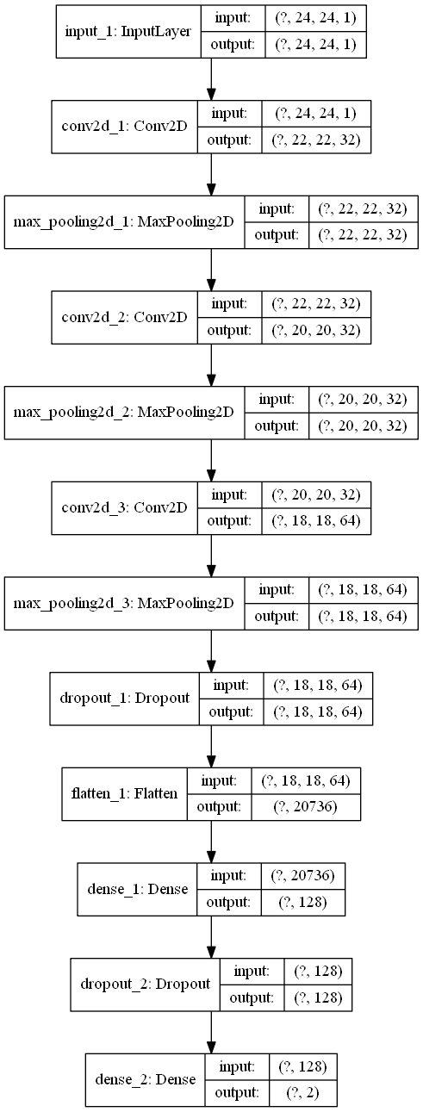
Creazione modello
La CNN costruita è strutturata nel seguente modo:
Convolutional layer;
Pooling layer;
Convolutional layer;
Pooling layer;
Convolutional layer;
Pooling layer;
Fully connected layer x 2;

Slide 20
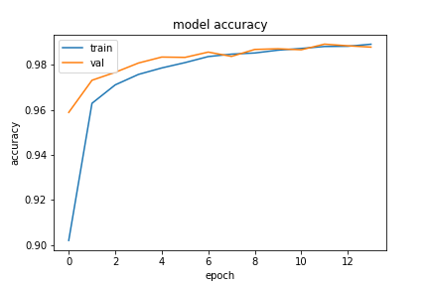
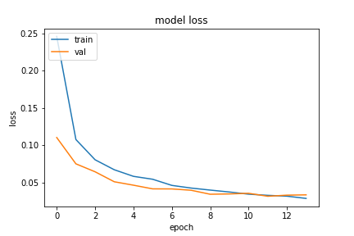
Training
L’addestramento del modello è stato interrotto automaticamente tramite la funzione EarlyStopping di Keras.

Slide 21
Risultati
Il modello testato presenta le seguenti caratteristiche:
Considera solo immagini;
Numero epoche: 14;
Layer convoluzionali: 3;
Dimensione test set: 20% del dataset.
Nome | Train loss | Train accuracy | Val loss | Val accuracy | Test loss | Test accuracy
img_14_0.25_3CL_0.2 | 0.064 | 0.976 | 0.048 | 0.982 | 0.040 | 0.986

Slide 22
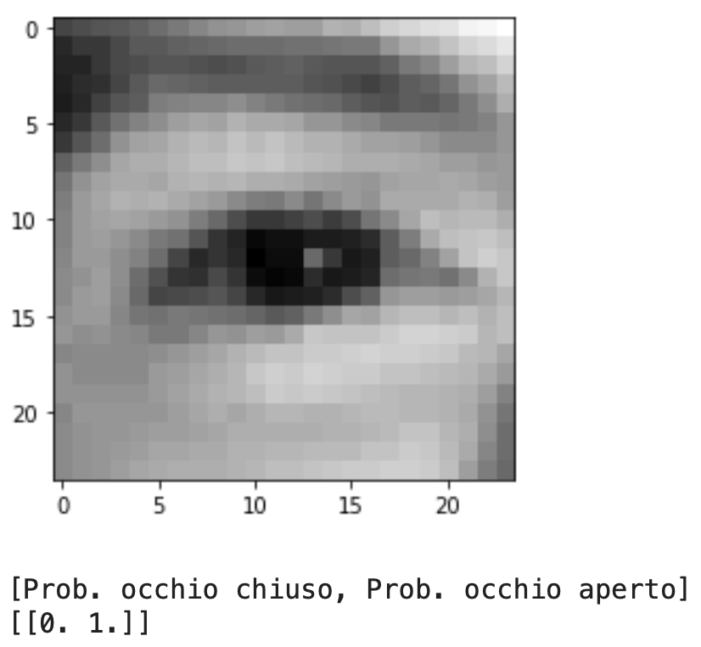
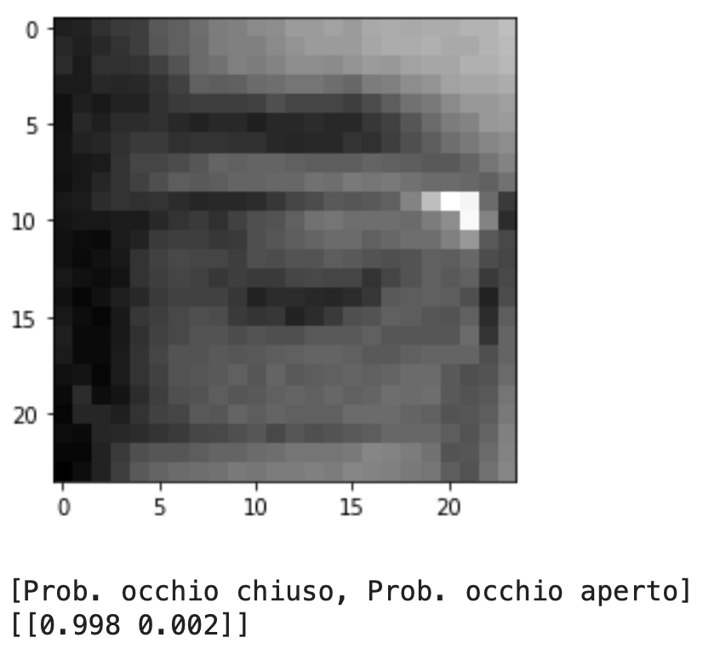
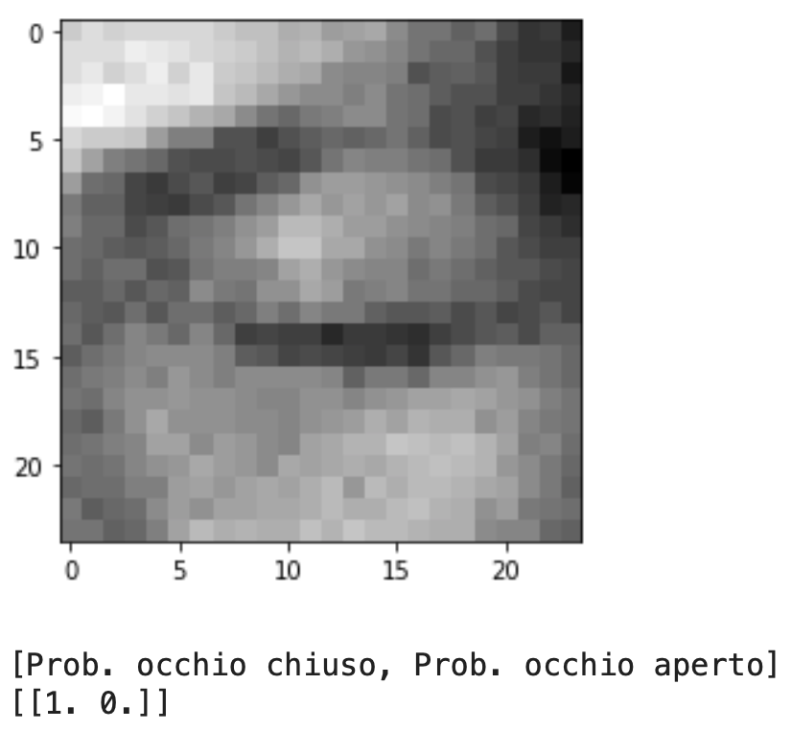
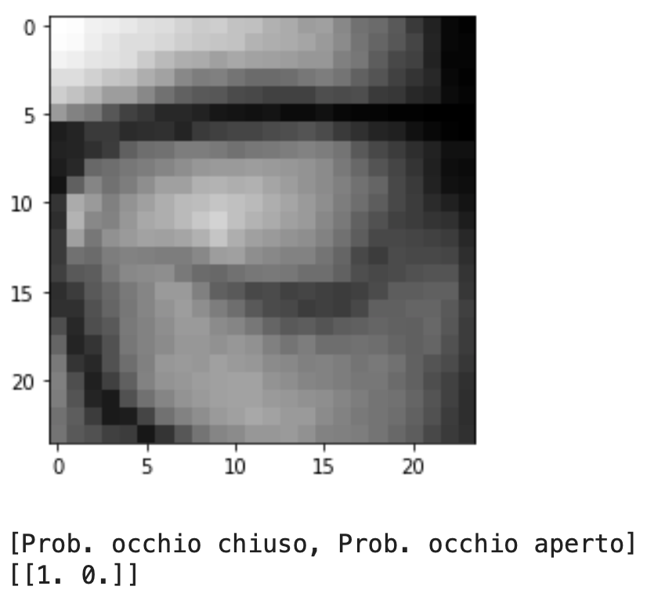
Testing

Slide 23
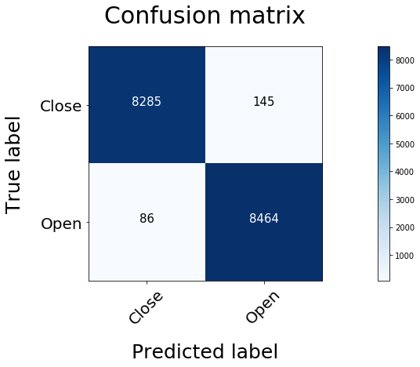
Ulteriori analisi
Precision | 0.9831
Recall | 0.9899
F₁-score | 0.9865

Slide 24
Modifiche proposte
Aumento delle dimensioni delle immagini passate in input al modello.
Creazione di un nuovo modello che considerasse anche tutte le altre feature presenti nel dataset.

Slide 25
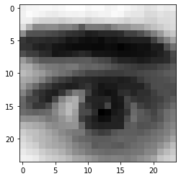
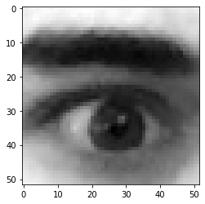
1. Aumento dimensione immagini
Nome | Dim. Immagini | Epoche | Train loss | Val loss | Train accuracy | Val accuracy | Tempo medio per epoca
img_14_0.25_3CL_0.2 | 24 x 24 | 14 | 0.064 | 0.048 | 0.976 | 0.982 | 10 s
img_15_0.25_3CL_0.2 | 52 x 52 | 15 | 0.068 | 0.056 | 0.974 | 0.980 | 52 s

Slide 26
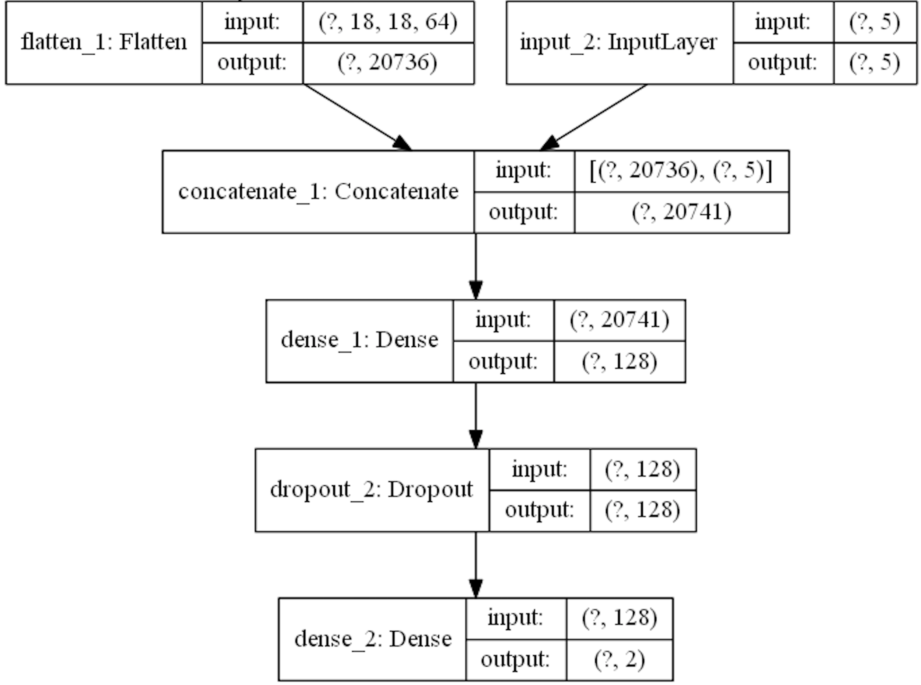
2. Nuovo modello
Si è provveduto alla creazione di un modello che considerasse non solo le immagini, ma anche le altre feature del dataset.
Rispetto al modello illustrato precedentemente, in questo caso l’output dell’operazione di flatten viene concatenato con le altre cinque feature considerate, ovvero:
Glasses;
Gender;
Reflections;
Image_quality;
Sensor_type.

Slide 27
2. Nuovo modello - risultati
Di seguito sono riportati i risultati ottenuti sul modello che utilizza tutte le feature presenti nel dataset.
Nome | Dim. Immagini | Train loss | Val loss | Train accuracy | Val accuracy | Test loss | Test accuracy | Tempo medio per epoca
all_14_0.25_3CL_0.2 | 24 x 24 | 0.057 | 0.044 | 0.987 | 0.984 | 0.041 | 0.985 | 11 s

Slide 28
Data profiling
Successivamente alla creazione del modello si è provveduto ad effettuare diverse operazioni di data profiling, come:
estrazione di dipendenze funzionali
estrazione di dipendenze funzionali rilassate
features selection.

Slide 29
Dipendenze funzionali
Tramite il tool COD3 non sono state rilevate dipendenze funzionali. Tuttavia, esaminando i log del tool, si è notato che inizialmente erano state identificate quattro differenti dipendenze, che diventano non più valide oltre un certo numero di tupla.
Glasses →Genders
Reflections → Genders
Image_quality → Genders
Sensor_type → Genders
Alla tupla 34092 si ha la prima occorrenza del valore 1 per l'attributo "Genere". Ciò vuol dire che dalla tupla 1 alla tupla 34091 i valori di "Genere" erano tutti uguali, e pari a 0. Il cambiamento del valore di tale attributo ha provocato la terminazione della validità delle dipendenze.

Slide 30
Dipendenze funzionali rilassate
Sono stati utilizzati gli algoritmi BIRD e DOMINO per trovare le RFD che rilassavano sull' extent, con quest'ultimo utilizzato anche per rilevare le RFD che rilassavano sul comparison.
Extent | Comparison
(Genders Reflections Sensor_type) -> (Glasses) con soglia g3-error di 0.9. | Glasses → Glasses (banale)
 | Genders → Glasses
 | Glasses → Genders

Slide 31
Feature selection
In questo progetto sono state utilizzate tre tecniche tra le diverse presenti in letteratura. Esse sono:
Selezione Univariata
Feature Importance
Matrice di Correlazione con Heatmap

Slide 32
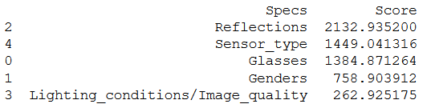
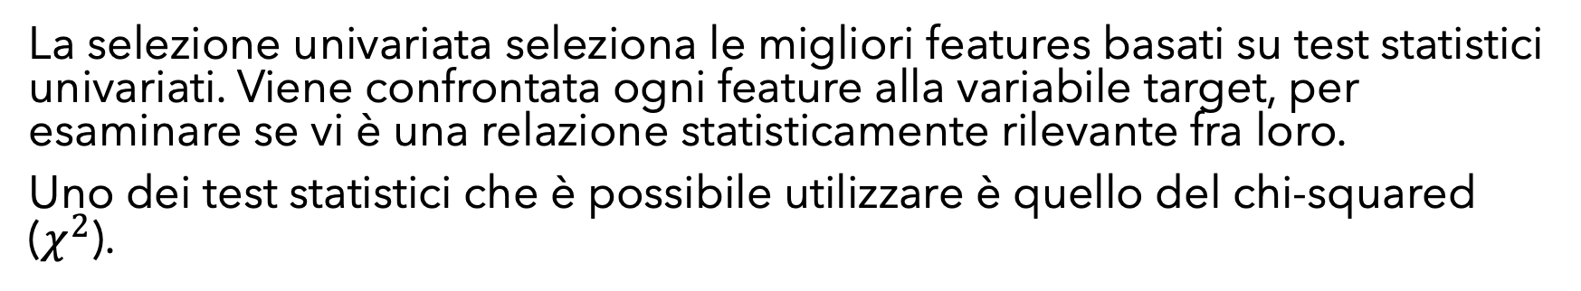
Selezione univariata
La selezione univariata seleziona le migliori features basati su test statistici univariati. Viene confrontata ogni feature alla variabile target, per esaminare se vi è una relazione statisticamente rilevante fra loro.
Uno dei test statistici che è possibile utilizzare è quello del chi-squared ($χ^{2}$).

Slide 33
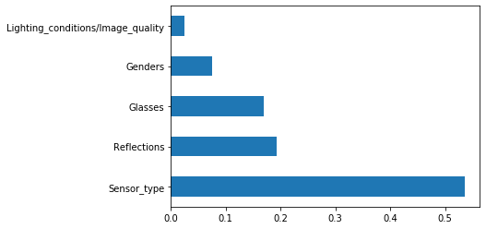
Feature importance
In particolare, viene utilizzato il cosiddetto Extremely Randomized Trees Classifier o più semplicemente Extra Trees Classifier, che è una tecnica di ensemble learning che aggrega i risultati di diversi decision trees non correlati raccolti in una foresta, per poi restituire il risultato di classificazione di quest'ultima.

Slide 34
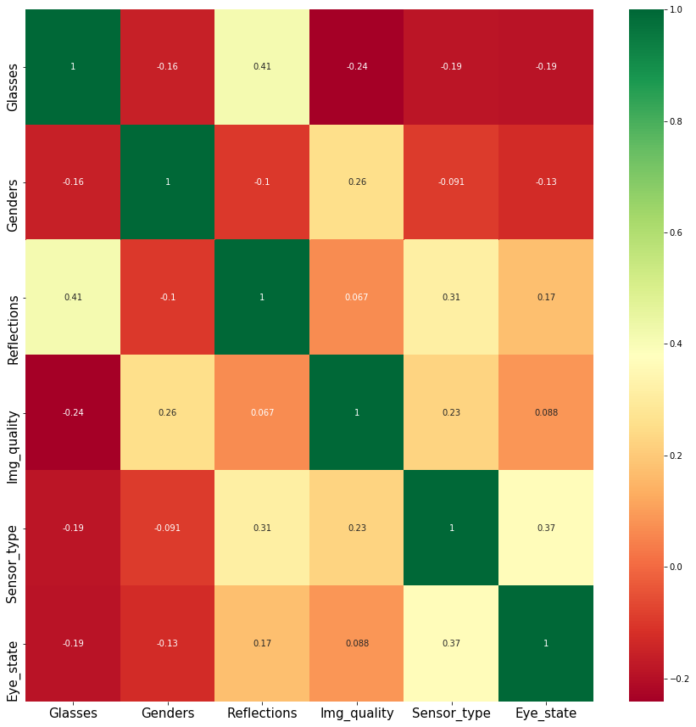
Matrice di Correlazione con Heatmap
Una matrice di correlazione non è altro che l'insieme dei valori di correlazione tra tutte le coppie di attributi. Essa è simmetrica e presenta tutti gli elementi diagonali pari ad 1, essendo 1 il valore della correlazione di un elemento con sé stesso.

Slide 35
Modelli addestrati
 | Features |  |  |  |  |  |  |  |  |  | Train |  | Validation |  | Test
Model Name | Glasses | Genders | Reflections | Image_quality | Sensor_type | Epochs | % Dropout | Convolutional Layers | % Validation | % Test set | Loss | Accuracy | Loss | Accuracy | Loss | Accuracy
img_14_0.25_3CL_0.2_24 |  |  |  |  |  | 14 | 0.25 - 0.5 | 3 | 10 | 20 | 0.06 | 0.97 | 0.04 | 0.98 | 0.04 | 0.986
img,sensorType_12_0.25_3CL_0.2_24 |  |  |  |  | ✓ | 12 | 0.25 - 0.5 | 3 | 10 | 20 | 0.05 | 0.97 | 0.04 | 0.98 | 0.039 | 0.987
img,reflections,sensorType,glasses_14_0.25_3CL_0.2_24 | ✓ |  | ✓ |  | ✓ | 14 | 0.25 - 0.5 | 3 | 10 | 20 | 0.06 | 0.97 | 0.05 | 0.98 | 0.035 | 0.988
all-glasses_14_0.25_3CL_0.2_24 |  | ✓ | ✓ | ✓ | ✓ | 14 | 0.25 - 0.5 | 3 | 10 | 20 | 0.05 | 0.98 | 0.04 | 0.98 | 0.032 | 0.989
all-genders_14_0.25_3CL_0.2_24 | ✓ |  | ✓ | ✓ | ✓ | 14 | 0.25 - 0.5 | 3 | 10 | 20 | 0.05 | 0.98 | 0.04 | 0.98 | 0.04 | 0.987

Slide 36
Valutazioni

Slide 37
Sommario valutazioni
1. Descrizione modello allenato su dataset prodotto
2. Confronto tra modelli sperimentali creati
3. Confronto con modelli in letteratura

Slide 38
Modello allenato su dataset prodotto
Download delle immagini di volti
Separazione open/closed eyes ed etichettatura
Estrazione dell’immagine dell’occhio
Training del modello

Slide 39
Modello allenato su dataset prodotto
Nome | Test loss | Test accuracy
Modello proposto | 0.040 | 0.986
Modello con nuovo dataset | 0.853 | 0.649
Entrambi i modelli sono stati testati sullo stesso test set

Slide 40

Confronto tra modelli sperimentali creati
 | Features |  |  |  |  |  |  |  |  |  | Train |  | Validation |  | Test
Model Name | Glasses | Genders | Reflections | Image_quality | Sensor_type | Epochs | % Dropout | Convolutional Layers | % Validation | % Test set | Loss | Accuracy | Loss | Accuracy | Loss | Accuracy
img_15_0.25_3CL_0.2_24 |  |  |  |  |  | 15 | 0.25 - 0.5 | 3 | 10 | 20 | 0.06 | 0.97 | 0.05 | 0.98 | 0.046 | 0.986
img_14_0.25_3CL_0.2_24 |  |  |  |  |  | 14 | 0.25 - 0.5 | 3 | 10 | 20 | 0.06 | 0.97 | 0.04 | 0.98 | 0.04 | 0.986
all_25_0.25_3CL_0.2_52 | ✓ | ✓ | ✓ | ✓ | ✓ | 25 | 0.25 - 0.5 | 3 | 10 | 20 | 0.05 | 0.98 | 0.05 | 0.98 | 0.061 | 0.986
all_25_0.25_3CL_0.2_24 | ✓ | ✓ | ✓ | ✓ | ✓ | 25 | 0.25 - 0.5 | 3 | 10 | 20 | 0.03 | 0.98 | 0.03 | 0.98 | 0.048 | 0.988
all_14_0.25_3CL_0.2_24 | ✓ | ✓ | ✓ | ✓ | ✓ | 14 | 0.25 - 0.5 | 3 | 10 | 20 | 0.05 | 0.97 | 0.04 | 0.98 | 0.041 | 0.985
CEWDataset_img_25_0.25_3CL_0.2_24 |  |  |  |  |  | 25 | 0.25 - 0.5 | 3 | 10 | 0.001 | 0.23 | 0.89 | 0.19 | 0.92 | 0.853 | 0.649
img,sensorType_12_0.25_3CL_0.2_24 |  |  |  |  | ✓ | 12 | 0.25 - 0.5 | 3 | 10 | 20 | 0.05 | 0.97 | 0.04 | 0.98 | 0.039 | 0.987
img,reflections,sensorType,glasses_14_0.25_3CL_0.2_24 | ✓ |  | ✓ |  | ✓ | 14 | 0.25 - 0.5 | 3 | 10 | 20 | 0.06 | 0.97 | 0.05 | 0.98 | 0.035 | 0.988
all-glasses_14_0.25_3CL_0.2_24 |  | ✓ | ✓ | ✓ | ✓ | 14 | 0.25 - 0.5 | 3 | 10 | 20 | 0.05 | 0.98 | 0.04 | 0.98 | 0.032 | 0.989
all-genders_14_0.25_3CL_0.2_24 | ✓ |  | ✓ | ✓ | ✓ | 14 | 0.25 - 0.5 | 3 | 10 | 20 | 0.05 | 0.98 | 0.04 | 0.98 | 0.04 | 0.987
Sommario sperimentazioni.xlsx

Slide 41
Confronto con modelli in letteratura
Autori | Tecnica | Accuracy | Testing Data | Intrusivo | Scarsa illuminazione | Tipo camera | Funziona con occhiali da vista/ sole. | Funziona con faccia inclinata | Real time | Error rate
Mandeep et al 2012. [4] | Eye Blink Monitoring using Mean Sift Algorithm | 99.4% | Non specificato | No | No | Webcam | Non specificato | No | Si | 1%
Salvatore, et al 2011.[3] | FPGA based prototyping | Non specificata | Non specificato | No | Si | IR CCD Camera | Non specificato | Si | Si | Non specificato
Flares, et al 2009.[2] | Face and Eye monitoring based on neural networks & visual information | 95.6% | 5 video | No | Si | Monocular Camera | Si | Si | Si | 4.4%
Chuang- Wen, et al 2013.[5] | Computer Vision & Machine Learning Algorithm | 83% | 12 video | No | Non specificato | Dual camera smartphone | Non specificato | Non specificato | Si | 17%
A.Sahayadhas. et al 2013.[6] | Electroculogr am and vehicle based measures | Non specificata | 15 video | Si | Si | Non specificato | Si | Si | No | Non specificato
A. Rahman, et al 2015.[7] | Real Time Drowsiness Detection using Eye Blinks Monitoring | 94% | 16 video | No | No | 16MP webcam | No | Si | Si | 6%
Tecnica proposta | Real Time Drowsiness Detection using Convolutional Neural Network (CNN) | 99% | Circa 7000 immagini | No | Si | 7MP Webcam, 5MP Infrared Camera. | Solo con occhiali da vista | Si | Si | 1%

Slide 42
Demo

Slide 43

Video dimostrativo

Slide 44
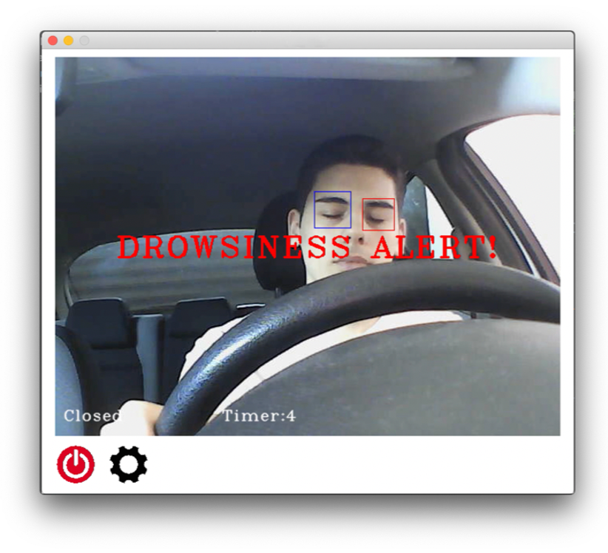
Rilevamento con buone condizioni di luce

Slide 45
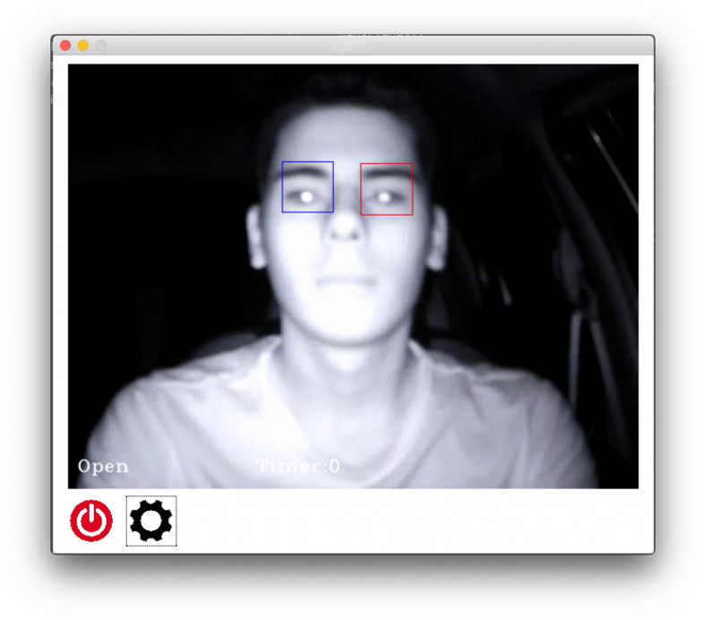
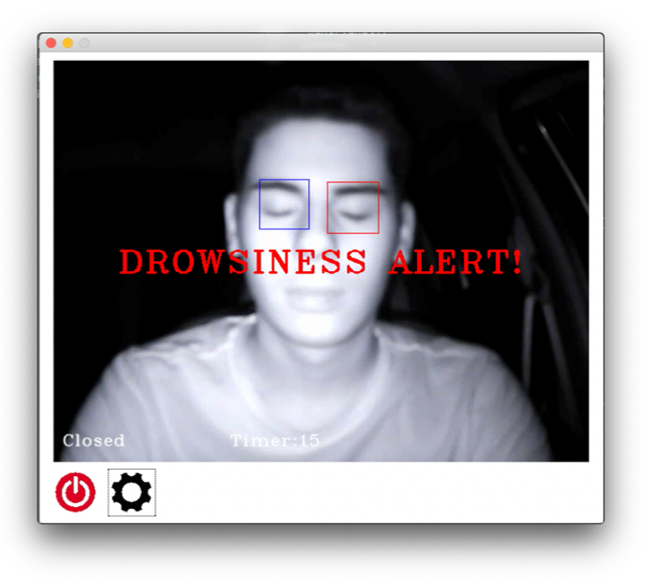
Acquisizione con camera IR

Slide 46
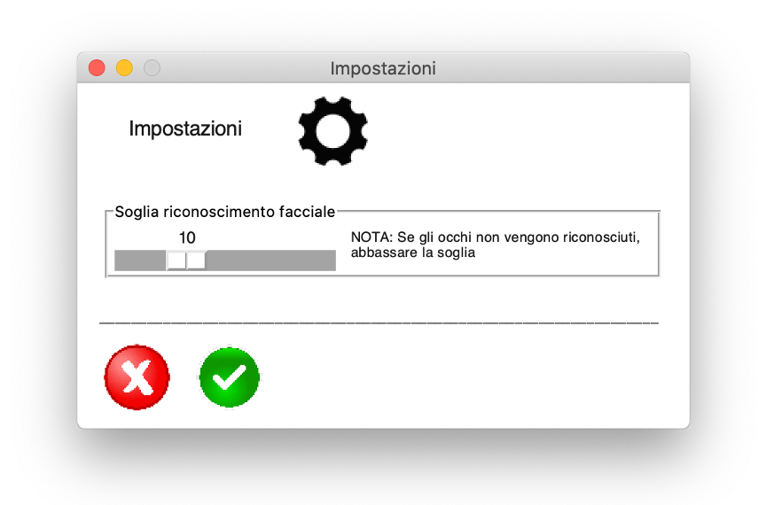
Impostazioni
Possibilità di aumentare o diminuire
la soglia di riconoscimento.

Slide 47
Conclusioni

Slide 48
Conclusioni
Soluzione proposta risulta essere robusta e accurata:
Accuracy | 0.986
Precision | 0.983
Recall | 0.989
F1-score | 0.986
Condizioni di luce variabile
Orientamento del viso
Variazioni di illuminazione esterna

Slide 49


Sviluppi futuri
Includere espressioni del viso e segni fisiologici dell’utente
Frequenza cardiaca
Pressione sanguigna
Permettere di modificare la soglia in secondi del segnale acustico

Slide 50
Grazie per la cortese attenzione

